Slide 1
React高级教程之高阶组件

Slide 2
课程安排
课程介绍
高阶组件使用出现的问题
高阶组件实战
高阶组件概述
回顾与总结
高阶组件实现
高阶组件应用

Slide 3
课程概述
为什么要开设本课程
通过本课程可以学到什么
学习本课程需要什么样的基础知识

Slide 4
课程概述
为什么要开设本课程
高阶组件在React应用中，非常非常重要
如此重要却资料很少，更别提视频教程了

Slide 5
课程概述
通过本课程可以学到什么
高阶组件的定义及原理
高阶组件在项目中的常见应用
通用高阶组件如何封装

Slide 6
课程概述
本课程的前置知识和最终效果展示
有一定的react基础
熟悉js面向对象编程
熟悉es6语法

Slide 7
高阶组件介绍
高阶函数的基本概念
高阶组件的基本概念
高阶组件示例

Slide 8
高阶组件介绍
高阶函数基本概念
函数可以作为参数被传递
函数可以作为返回值输出

Slide 9
高阶组件介绍
高阶组件基本概念（High Order Component,HOC）
高阶组件就是接受一个组件作为参数并返回一个新组件的函数
高阶组件是一个函数，并不是组件

Slide 10


高阶组件介绍
提示 x
提示 x

Slide 11
高阶组件介绍
提示 x
组件A
组件B
组件C

Slide 12
高阶组件介绍
为什么需要高阶组件
多个组件都需要某个相同的功能，使用高阶组件减少重复实现
重复是优秀系统设计的大敌 ---Robert C.Martin

Slide 13
高阶组件介绍
高阶组件示例
react-redux中的connect

Slide 14
高阶组件介绍
提示 x
组件A
组件B
组件C

Slide 15
高阶组件实现
编写高阶组件
使用高阶组件
高阶组件传参

Slide 16
高阶组件介绍
编写高阶组件
1. 实现一个普通组件
2. 将普通组件使用函数包裹

Slide 17
高阶组件介绍
使用高阶组件
1. higherOrderComponent(WrappedComponent);
2. @ higherOrderComponent

Slide 18
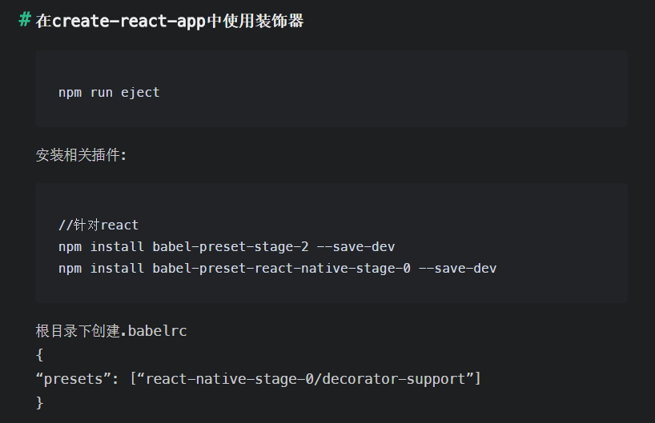
高阶组件介绍

Slide 19
高阶组件介绍
高阶组件传参
1. 普通传参
2. 柯里化（推荐）

Slide 20
高阶组件应用
代理方式的高阶组件
返回的新组件类直接继承自React.Component类，新组件扮演的角色传入参数组件的一个代理，在新组件的render函数中，将被包裹组件渲染出来，除了高阶组件自己要做得工作，其余功能全都转手给了被包裹的组件
继承方式的高阶组件
采用继承关联作为参数的组件和返回的组件，假如传入的组件参数是WrappedComponent，那么返回的组件就直接继承自WrappedComponent
高阶组件显示名

Slide 21
高阶组件应用
代理方式的高阶组件
操纵prop
抽取状态
访问ref
包装组件

Slide 22
高阶组件应用
继承方式的高阶组件
操纵prop
操纵生命周期函数

Slide 23
高阶组件应用
高阶组件显示名
getDisplayName

Slide 24
高阶组件使用出现的问题
静态方法丢失
Refs属性不能传递

Slide 25
高阶组件实战
TabBar效果展示
TabBar组件拆分与设计
实现普通的TabBar
使用高阶组件优化TabBar（shouldComponentUpdate）

Slide 26

高阶组件应用
TabBar效果展示

Slide 27
高阶组件应用
TabBar组件拆分与设计

